Slide 1
Сайт-каталог для компании «Крылатные качели»
Гуртякин Егор Алексеевич КИ23-17/1б

Slide 2

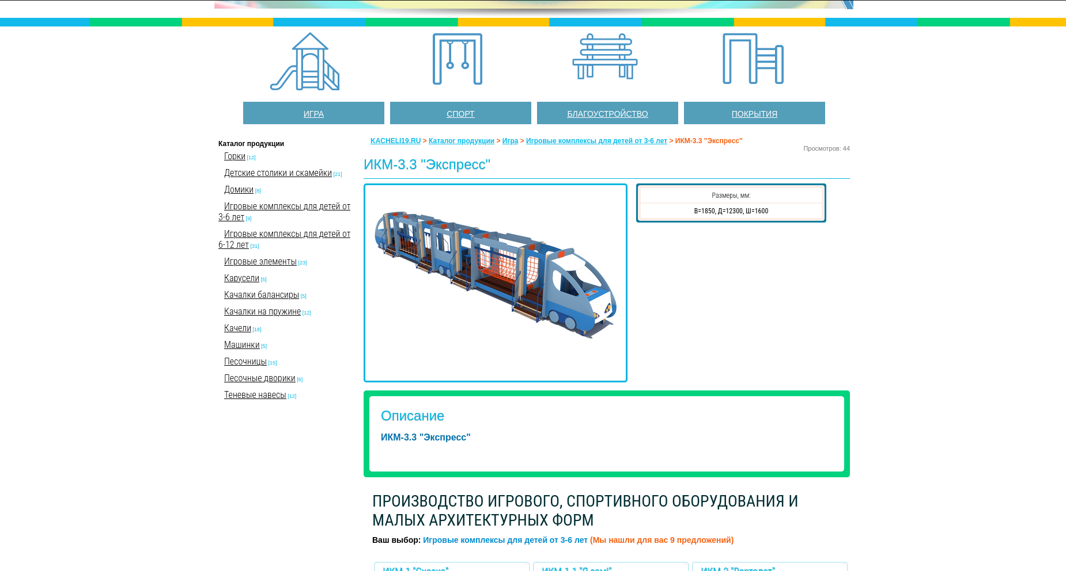
Ситуация
Старый дизайн
Плохой CEO
Неудобная админ-панель
https://www.kacheli19.ru/

Slide 3
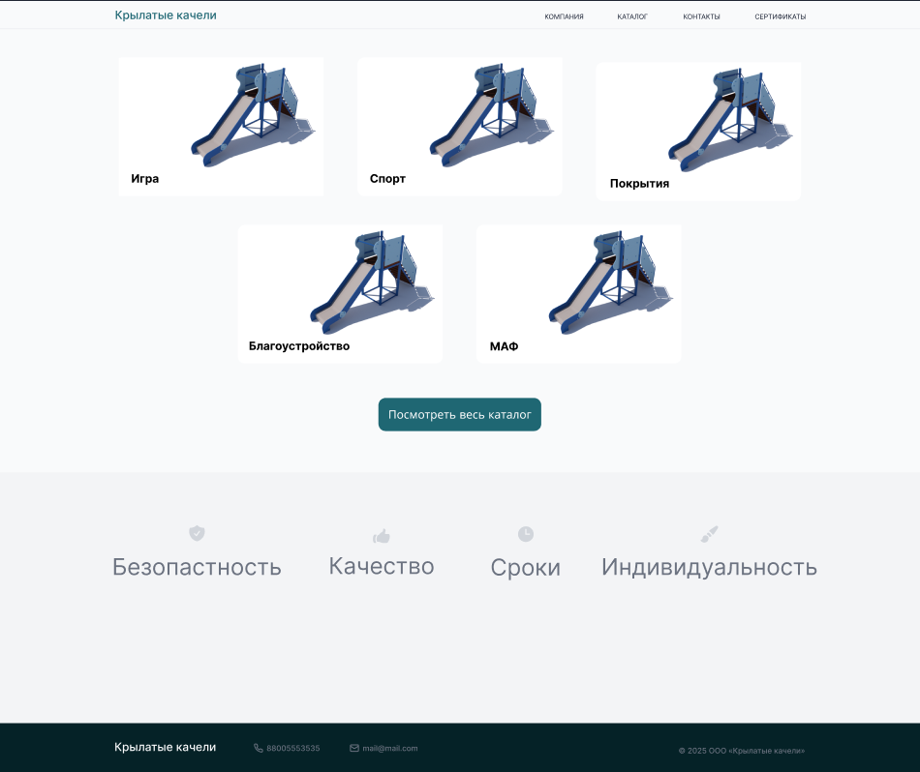
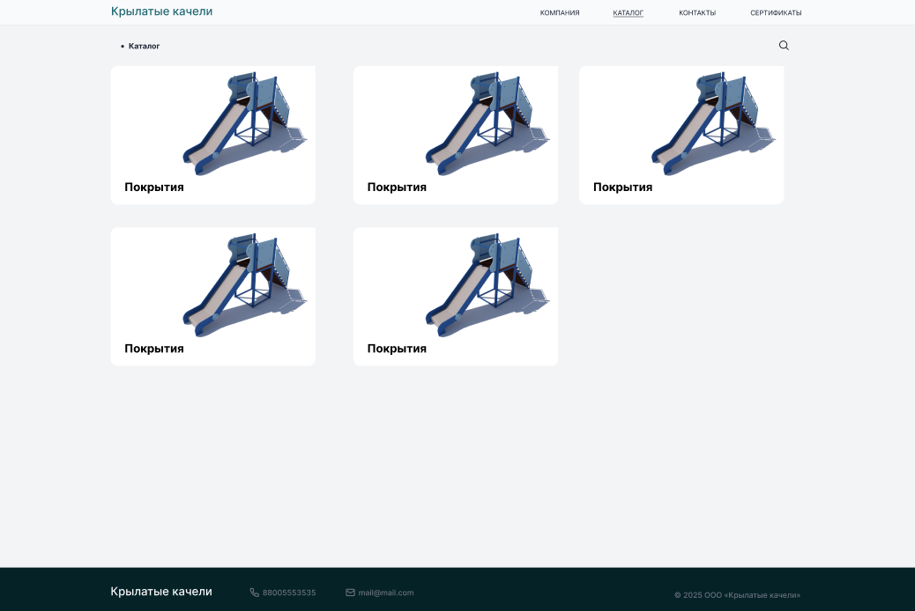
Новый дизайн

Slide 4
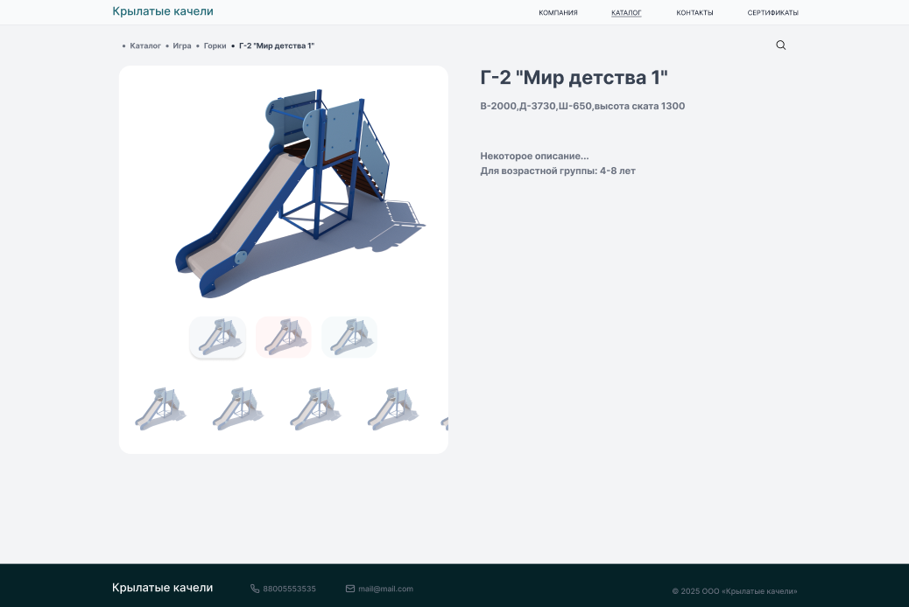
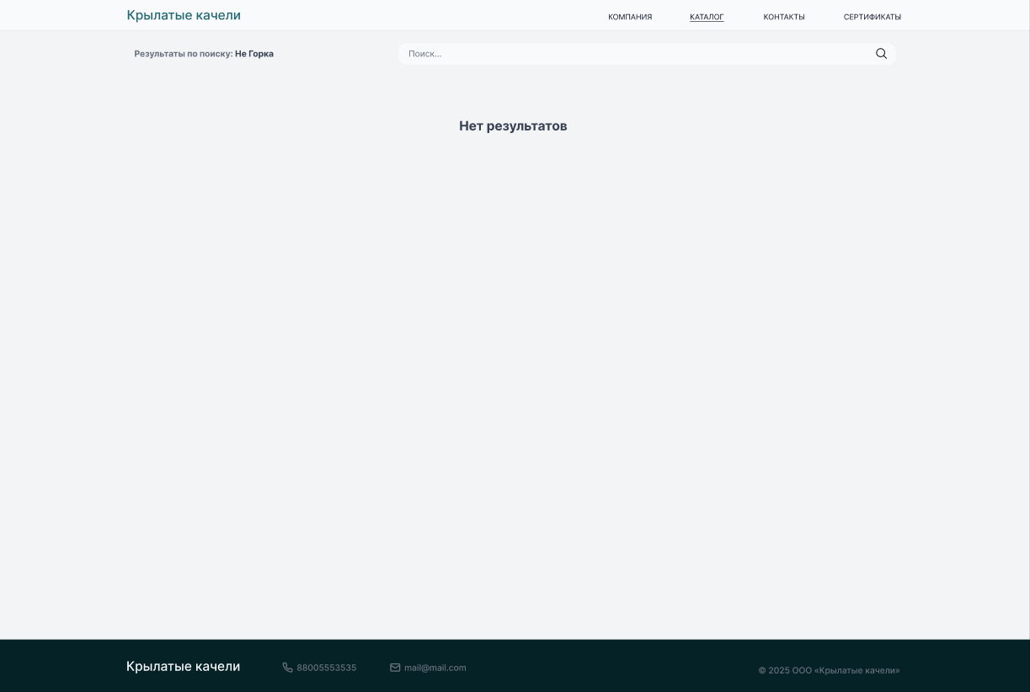

Slide 5
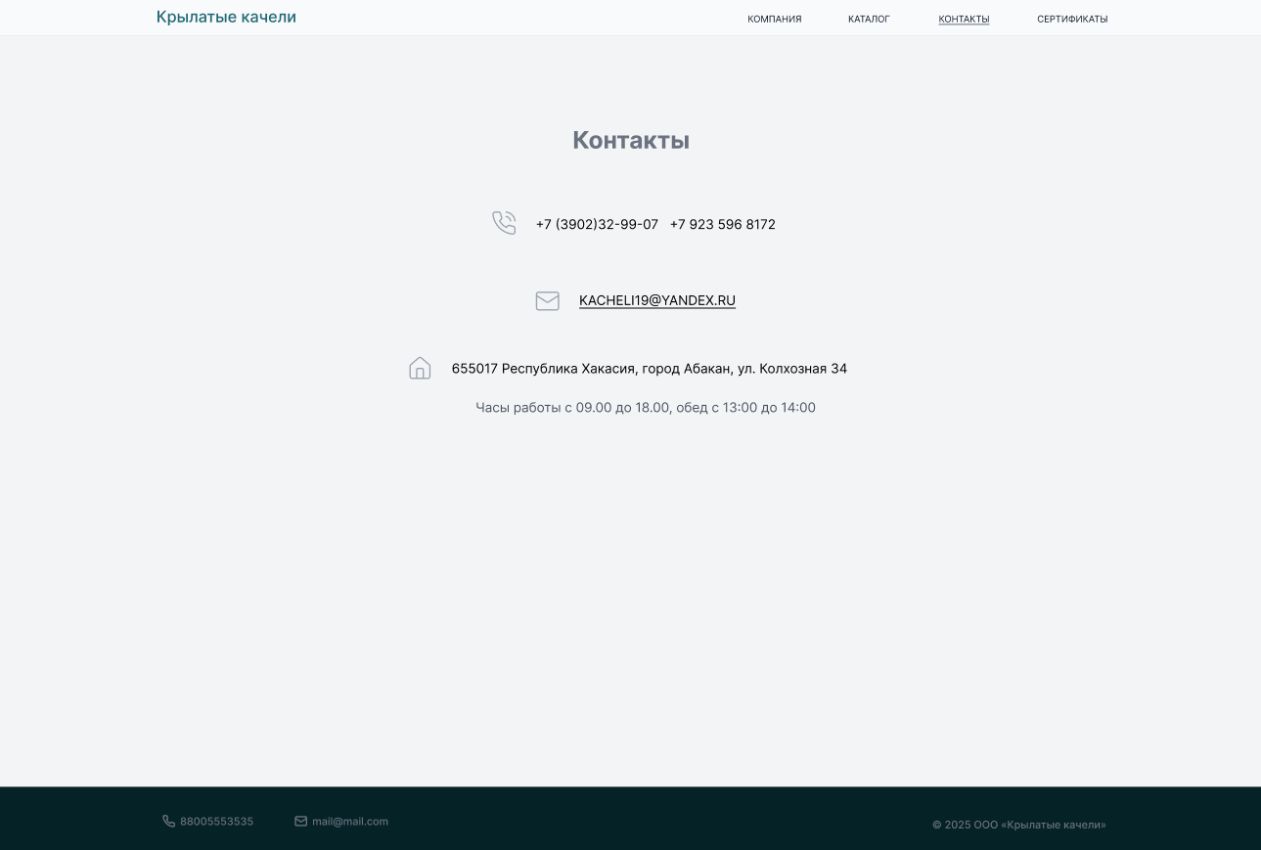

Slide 6

Старый каталог

Slide 7
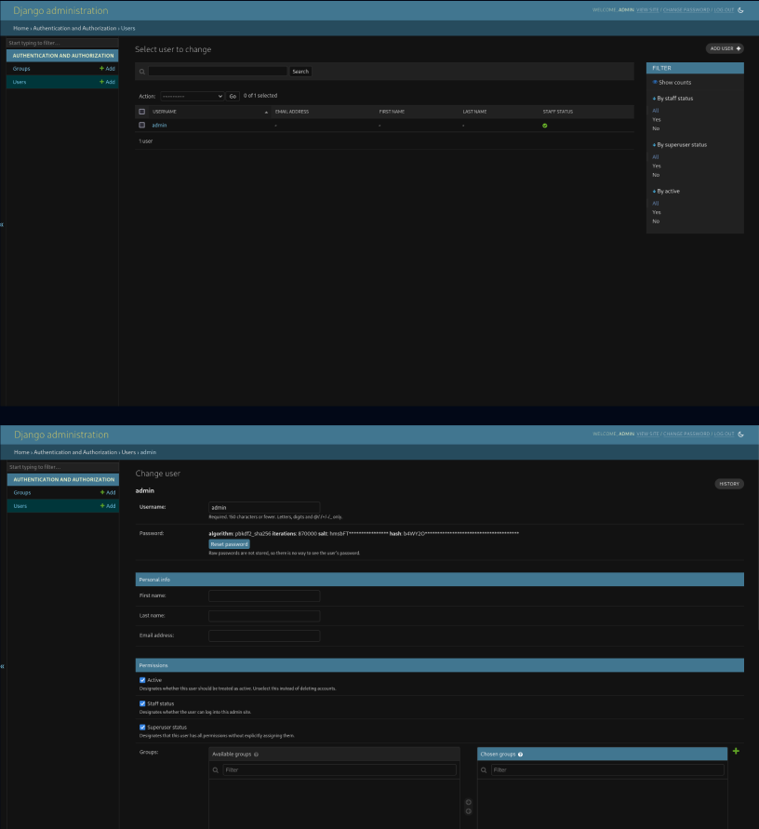
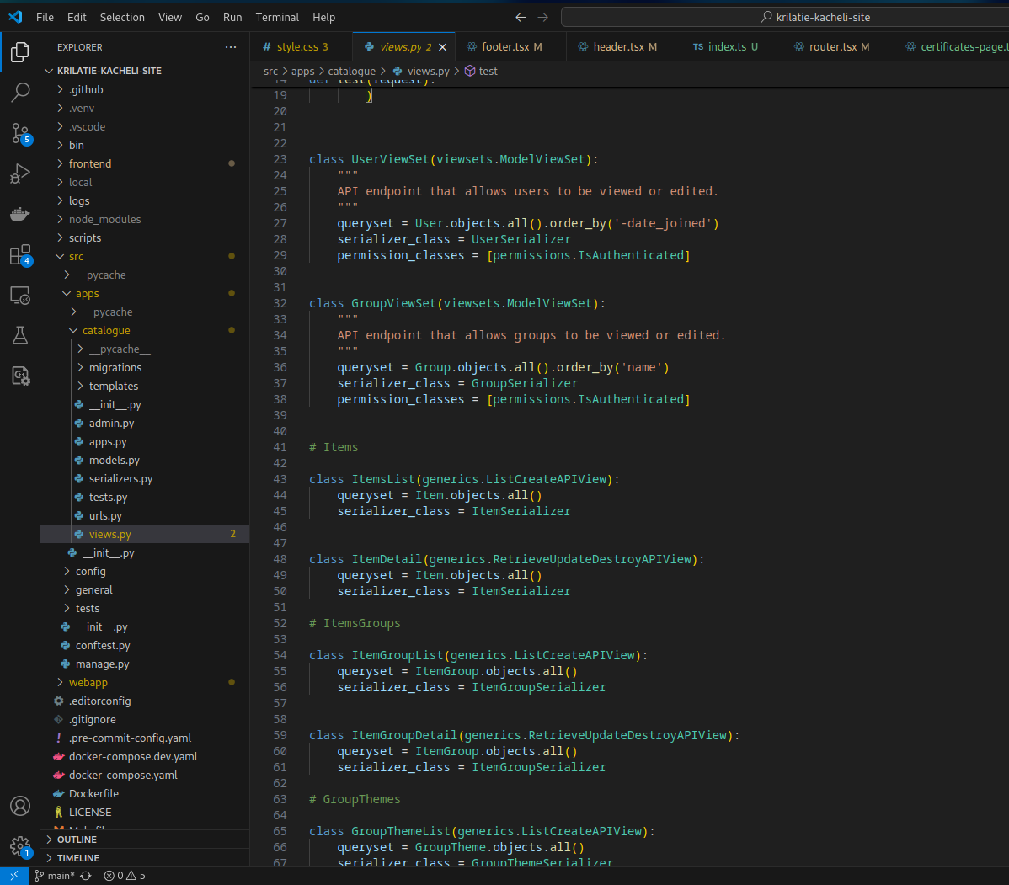
Удобство Django

Slide 8
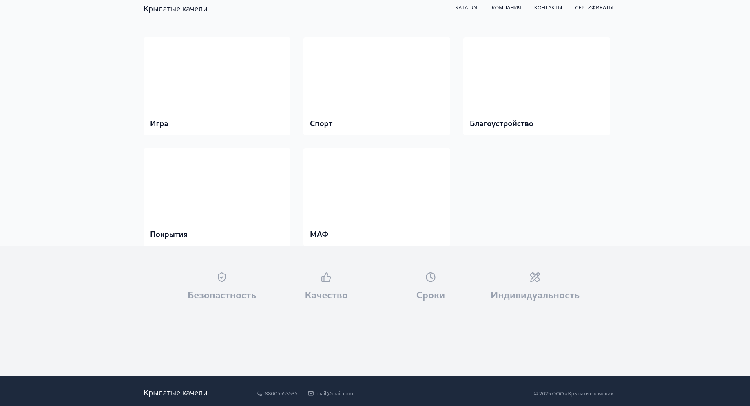
Что готово сейчас
CRUD продуктов и категорий
Фронт на ReactJS

Slide 9
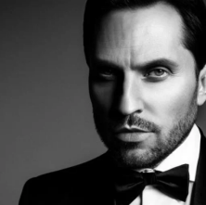

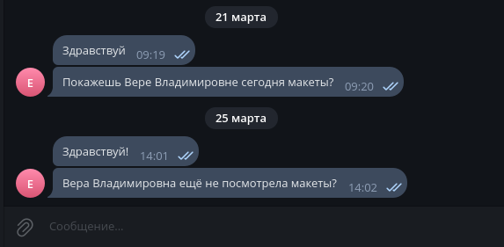
25000р

